Slide 1
ÉVALUATION INDIVIDUALISATION
BRADLEY LEVY – 2008
SAISON 2026/2027

Slide 2

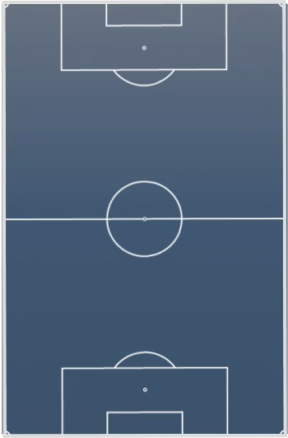





FICHE JOUEUR
FICHE SAISON
PROJECTION CARRIÈRE
G
MIN’
T / R
B / A
CJ / CR
SÉLÉCTION
Hors compétitions officielles
DATE DE NAISSANCE
21/01/2008
TECHNIQUE OFF
TECHNIQUE DEF
TACTIQUE
PIED FORT
Gauche
S’associer avec les autres
Prise de balle et enchainement
Cadrage porteur / Orientation
Lecture des situations offensives
TAILLE
185,2cm
Technique sous pression
Jeu aérien
Capacité à reconnaitre son rôle
Capacité à s’orienter sur une touche
Distance d’intervention
Prise d’informations
POIDS
73.8kg
Qualité de la 1ère touche
Présence 2nd ballon
Volonté de jouer vers l’avant
Qualité de la conduite de balle
Défendre les lignes de passes
Détacher son regard du ballon
PROJECTION CLUB
Orientation du corps
Défendre en avançant
Changement de statut rapide
Avant dernière et dernière passe
Engagement dans le duel
Jeu de position
L1 OM
Finition
Anticipation / interception
Gestion du rythme
PRÊT
Jeu en une touche de balle
Capacité à orienter le jeu
Jeu court
Lecture des situations défensives
VENTE %
Jeu long
Gestion des situations de crise
Utilisation des deux pieds
Préventif et accompagnement du bloc

